Slide 1

COPIME
COMISION DE SEGURIDAD E HIGIENE EN EL TRABAJO
ACTUALIZACION TECNICA
SOBRE MANTENIMIENTO DE INSTALACIONES FIJAS
CONTRA INCENDIOS EN LA CIUDAD AUTONOMA DE BS AS

Slide 2
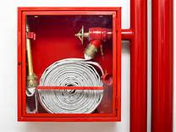
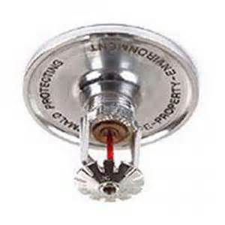
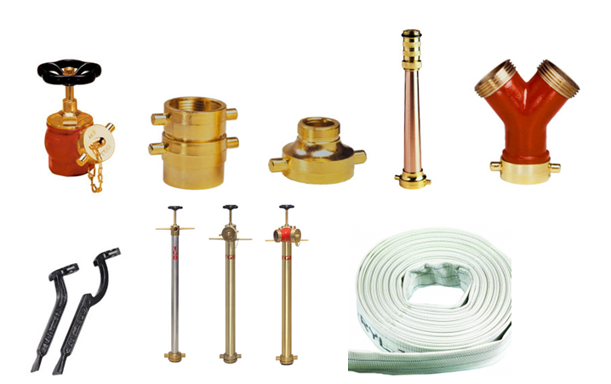
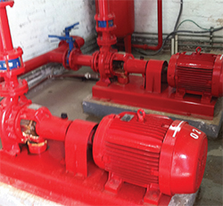

Slide 3
Disposición 415/2011 dgdypc
Con esta disposición nace el registro de empresas mantenedoras e instaladoras de IFCI
En la órbita de la DGDYPC
Toma como referencia las normas IRAM 3546 y 3501
Establece el Libro de la Instalación Fija
Establece el término OPERATIVIDAD y NO OPERATIVIDAD

Slide 4
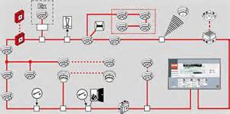
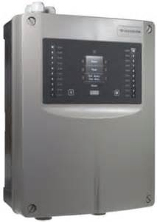

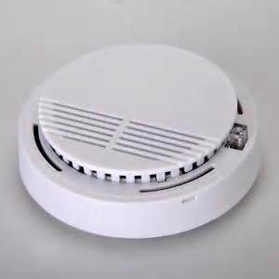
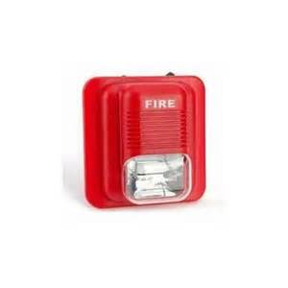

Slide 5
Disposición 415/2011 dgdypc
Establece y define requisitos para la inscripción de las empresas
Establece las obligaciones de las empresas mantenedoras y para los propietarios de las instalaciones
Los trabajos pueden ser realizados por empresas, no por profesionales independientes
Establece un Plan de Trabajo de un año
Establece visitas trimestrales
Crea el Libro de la Instalación Fija

Slide 6
DISP. 215/15 GCBA DGHP
Reemplaza el Libro de la Instalación Fija por el Libro DIGITAL
Establece el Código QR de la instalación
Define las instalaciones en tipo I, II, y III
Habilita a profesionales independientes a realizar los servicios en instalaciones clase I y II
Establece visitas mensuales según IRAM 3546

Slide 7
TIPOS DE INSTALACIONES
IFCI de agua clase I: cañería seca
IFCI de agua clase II: con reserva de agua por gravedad
IFCI de agua clase III: con reserva de agua y equipo de bombas
EMPRESAS: todos los tipos
PROFESIONALES: tipo I y II

Slide 8
DISP. 215/15 GCBA DGHP
Se definen tres actores en el circuito:
USUARIO
EMPRESA MANTENEDORA / PROFESIONAL INDEPENDIENTE
PROFESIONAL DIRECTOR TECNICO
Cada uno tiene un acceso web para cargar su información

Slide 9
TAREAS A REALIZAR EN LAS INSTALACIONES DE AGUA
Prueba de caudal y presión
Prueba hidráulica de las cañerías
Prueba de funcionamiento secuencial de bombas
Prueba hidráulica de mangueras
Desarme limpieza y engrase de válvulas
Retiro de rociadores por muestreo y prueba en horno
NO INCLUYE REPARACIONES NI PROVISIONES DE MATERIAL NUEVO

Slide 10
TAREAS A REALIZAR EN SISTEMAS DE DETECCIÓN DE INCENDIOS
Limpieza de detectores
Prueba con humo sintético
Relevamiento de fallas en central
Prueba de pulsadores de alarma
Prueba integral de funcionamiento
NO INCLUYE REPARACIONES NI PROVISION DE MATERIAL NUEVO

Slide 11
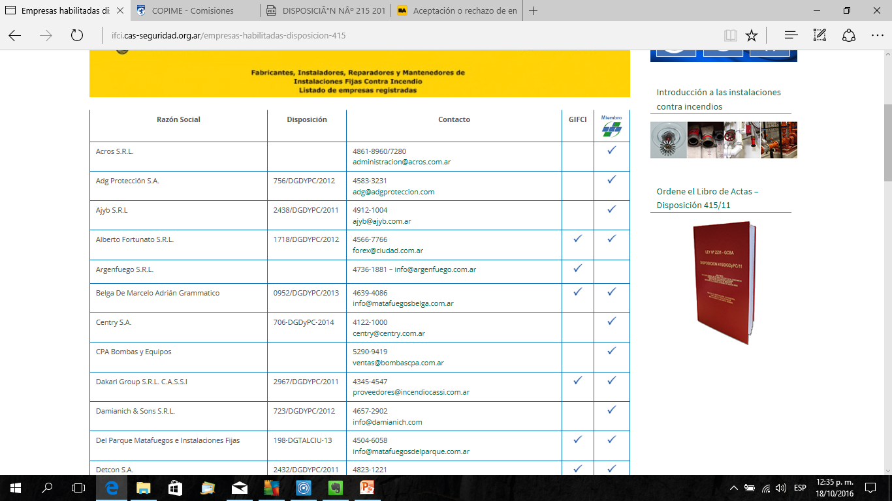
EMPRESAS HABILITADAS EN AGC

Slide 12
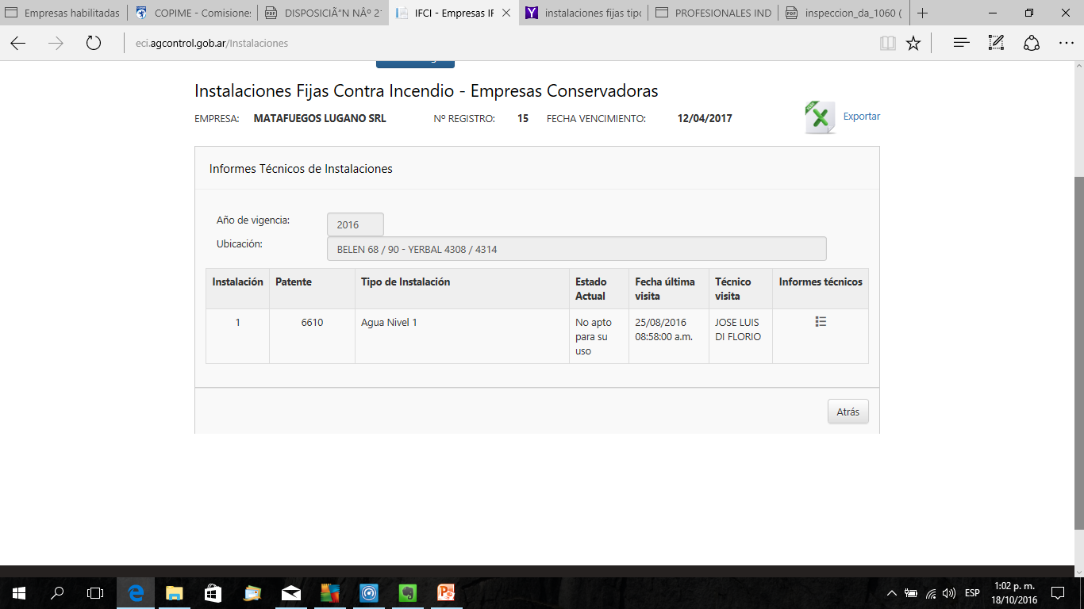
LIBRO DIGITAL

Slide 13
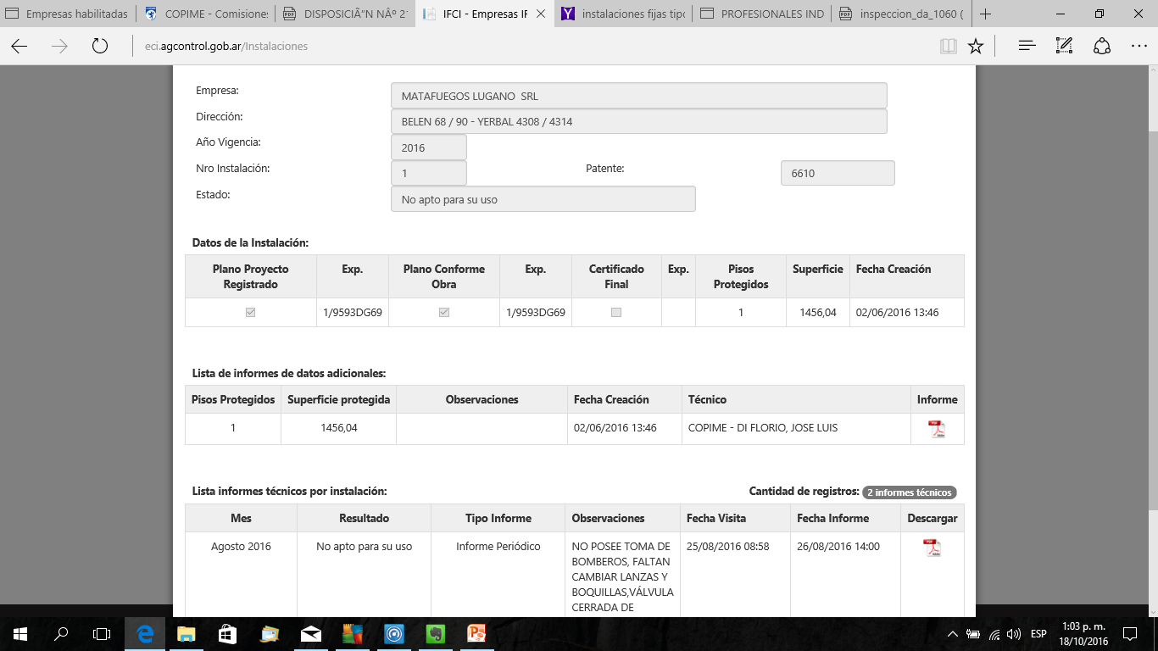
LIBRO DIGITAL

Slide 14
LIBRO DIGITAL
PLANO PROYECTO REGISTRADO: SI/NO EXPEDIENTE N°
PLANO CONFORME OBRA: SI/NO EXPEDIENTE N°
CERTIFICADO SI/NO EXPEDIENTE N°
MEDIOS DE SALIDA PROTEGUIDOS (ORD 45425): SI/NO
ACCESIBILIDAD RAMPAS (LEY 962): SI/NO
CUMPLE CUADRO DE USOS (CE 4.12): SI/NO
SEÑALIZACION DE MEDIOS DE SALIDA: SI/NO
ILUMINACION DE EMERGENCIA: SI/NO
PISOS PROTEGUIDOS POR INSTALACION:
SUPERFICIE PROTEGIDA POR INSTALACION:

Slide 15
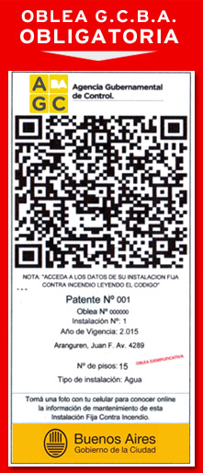
CODIGO QR DE LA IFCI

Slide 16
NORMATIVA APLICABLE
LEY 2231 /06 GCBA
ORDENANZA 40473 GCBA
Resolución N° 643/GCABA/AGC/2014
Resolución N° 643/GCABA/AGC/2014 - Anexos
Disposición N° 215/GCABA/DGHP/2015
Disposición N° 215/GCABA/DGHP/2015 - Anexos
Disposición N° 8806/DGHP/2015
Disposición N° 8806/DGHP/2015 - Anexo I
Disposición N° 1772/DGFYCO/2015
Disposición N° 564/DGFYCO/2016
Disponibles en la página de COPIME >>> http://www.copime.org.ar/pages/detail/767

Slide 17
SITIOS DE REFERENCIA
http://www.ifci.cas-seguridad.org.ar/
http://www.buenosaires.gob.ar/tramites/registro-ifci-instalaciones-fijas-contra-incendio
http://instalaciones.agcontrol.gob.ar/
http://empresasconservadoras.agcontrol.gob.ar/Account/Login?ReturnUrl=%2f
http://www.copime.org.ar/pages/detail/767

Slide 18
COPIME
COMISION DE SEH EN EL TRABAJO 2016
Presidente: Ing. Juan Carlos Suchmon
Secretario: Ing. Mauricio A. Posse
Integrantes: Ing. Alberto F. Andrade
Ing. Darío A. De La Rosa
Ing. Marcelo D. Haim
Ing. Eduardo J. Quereilhac
Ing. Elena J. Rudy
Ing. Juan C. Bellanza
Lic. Daniel Cecotti
Ing. Jorge Pachao
Ing. Hilario P. Del Vecchio
Ing. Ricardo Delgado
Ing. Jaime Domingo A. Garau
Ing. Fernando P. Iuliano
Ing. Marcelo E. Neme
Ing. Manuel M. Scotto

